Slide 1


新闻文本分类项目汇报
四川大学-SCUNET
汇报人：
队长 陆铮
队员 赵倩锐
队员 王沛然
时间：2021年6月26日

Slide 2
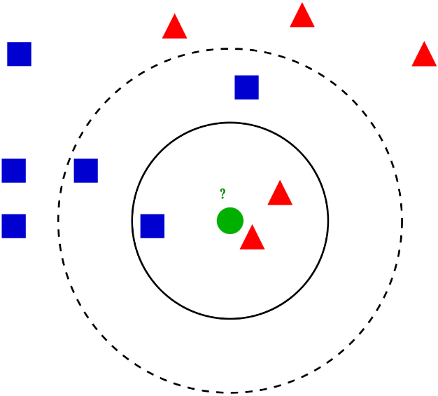
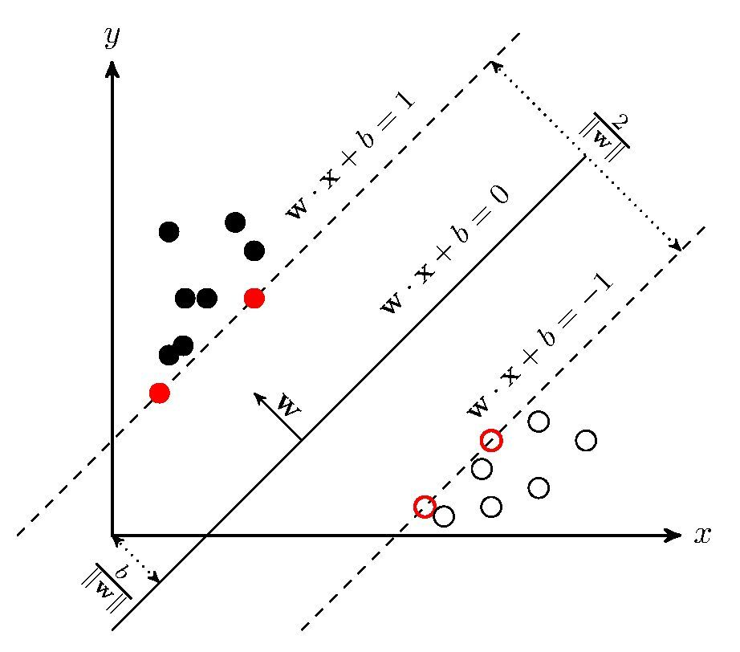
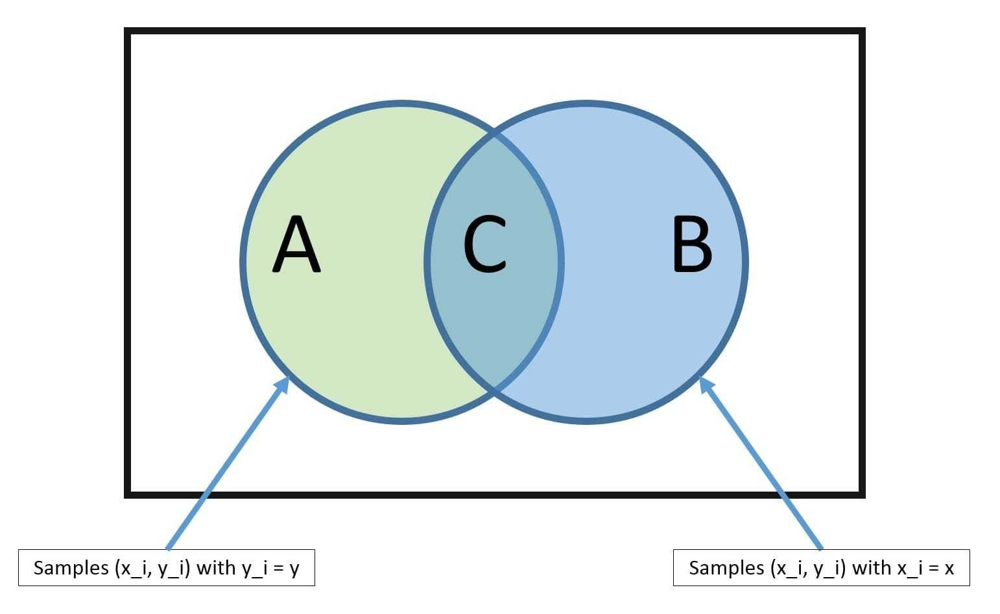
项目主要技术
K近邻算法
k-Nearest Neighbor
KNN
支持向量机
support vector machines
SVM
朴素贝叶斯
Naive Bayesian Model
NBM
Notes:
文本分类作为文本信息处理中最关键的技术之一，目前主要应用于信息检索、信息监管和知识挖掘等领域上。目前应用在文本分类主要有:K临邻(K-NearestNeighbor）算法、朴素贝叶斯、支持向量机(SVM）和用 BP (Back Propagation)神经网络等分类模型，并且均取得了良好的效果。当然为了能够让文本分类的效果比原来更好，有些学者对这些传统的文本分类算法做了进一步改进。但相对文本分类的任务来说，这些分类方法都无法解决以下的问题:分类算法容易出现局部最优；分类模型中数据的维数太大造成模型计算复杂度过高，从而导致模型崩溃；模型无法获取数据的关键特征导致出现过拟合现象；模型无法学习到足够的特征从而导致其在多分类任务上无法具有较好的泛化性。

Slide 3
项目主要技术
Notes:
清华大学等研究者提出一种名为「通过多信息实体增强语言表征（ERNIE）」的模型。重要的是，ERNIE 能同时在大规模文本语料库和知识图谱上预训练语言模型。总体而言，ERNIE 分为抽取知识信息与训练语言模型两大步骤，下面将简述 ERNIE 到底是怎样构建的。
1) 对于抽取并编码的知识信息，研究者首先识别文本中的命名实体，然后将这些提到的实体与知识图谱中的实体进行匹配。
研究者并不直接使用 KG 中基于图的事实，相反他们通过知识嵌入算法（例如 TransE）编码 KG 的图结构，并将多信息实体嵌入作为 ERNIE 的输入。基于文本和知识图谱的对齐，ERNIE 将知识模块的实体表征整合到语义模块的隐藏层中。
2) 与 BERT 类似，研究者采用了带 Mask 的语言模型，以及预测下一句文本作为预训练目标。除此之外，为了更好地融合文本和知识特征，研究者设计了一种新型预训练目标，即随机 Mask 掉一些对齐了输入文本的命名实体，并要求模型从知识图谱中选择合适的实体以完成对齐。
现存的预训练语言表征模型只利用局部上下文预测 Token，但 ERNIE 的新目标要求模型同时聚合上下文和知识事实的信息，并同时预测 Token 和实体，从而构建一种知识化的语言表征模型。
最后，研究者针对两种知识驱动型 NLP 任务进行了实验，即实体分型（entity typing）和关系分类。实验结果表明，ERNIE 在知识驱动型任务中效果显著超过当前最佳的 BERT，因此 ERNIE 能完整利用词汇、句法和知识信息的优势。研究者同时在其它一般 NLP 任务中测试 ERNIE，并发现它能获得与 BERT 相媲美的性能。

Slide 4



项目主要技术
Pytorch
Flask
Vue
2017年1月，由Facebook人工智能研究院（FAIR）基于Torch推出了PyTorch。它是一个基于Python的可续计算包，提供两个高级功能：1、具有强大的GPU加速的张量计算（如NumPy）。2、包含自动求导系统的深度神经网络。
Flask是一个使用 Python 编写的轻量级 Web 应用框架。其 WSGI 工具箱采用 Werkzeug ，模板引擎则使用 Jinja2 。Flask使用 BSD 授权。
Flask也被称为 “microframework” ，因为它使用简单的核心，用 extension 增加其他功能。Flask没有默认使用的数据库、窗体验证工具。
Vue (读音 /vjuː/，类似于 view) 是一套用于构建用户界面的渐进式框架。与其它大型框架不同的是，Vue 被设计为可以自底向上逐层应用。Vue 的核心库只关注视图层，不仅易于上手，还便于与第三方库或既有项目整合。。

Slide 5

项目主要技术
用户
Vue前端
赵倩锐
Flask后端
王沛然
PyTorch模型
陆铮

Slide 6

项目主要技术
用户
Vue前端
uploadCsv/uploadJson
getPrediction
预测模型
在前端输入新闻文本
调用上传接口上传
调用预测函数接口
调用预测模型进行预测
返回预测结果
返回预测结果
返回预测结果
返回预测结果

Slide 7
谢谢各位评委老师！
四川大学-SCUNET
汇报人：
队长 陆铮
队员 赵倩锐
队员 王沛然
时间：2021年6月26日

